Slide 1
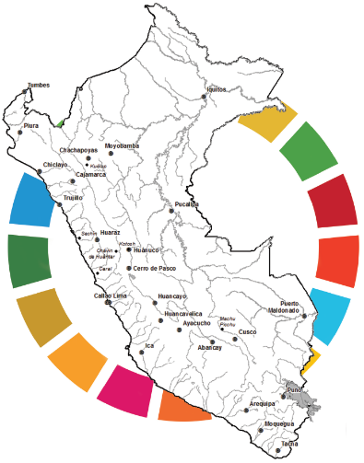


CAJAMARCA, noviembre de 2017
Taller: “Los acuerdos de gobernabilidad, El PDC y la Visión al 2030”
Eco. Julio Pérez Coaguila
Dirección Nacional de Prospectiva y Estudios Estratégicos
Centro Nacional de Planeamiento Estratégico - CEPLAN

Slide 2


Contenido
Tu voz / Encuesta
Trabajo en equipo

Slide 3

Dinámica 1

Slide 4




¿Qué es el CEPLAN?
Es el ente rector del Sistema Nacional de Planificación en el Perú. Creada en el 2008 y está adscrita a la PCM.
Funciones
Conduce el proceso de formulación y difusión de una visión compartida y concertada de futuro del país.
Elabora y presenta el Plan Estratégico de Desarrollo Nacional.
Asesorar a las entidades del Estado en la formulación, el seguimiento y la evaluación de políticas y planes estratégicos de desarrollos.
Notes:
FUNCIONES:
1. Conducir el proceso de formulación y difusión de una visión compartida y concertada de futuro del país en sus diversos sectores y niveles de gobierno.
3. Asesorar a las Entidades del Estado y a los gobiernos regionales y orientar a los gobiernos locales en la formulación, el seguimiento y la evaluación de políticas y planes estratégicos de desarrollos, con la finalidad de lograr que se ajusten a los objetivos estratégicos de desarrollo nacional previstos en el Plan Estratégico de Desarrollo Nacional.
2. Elaborar y Presentar (…) el Plan Estratégico de Desarrollo Nacional que debe contener los lineamientos de política, las prioridades, los objetivos, las metas y la definición de las acciones de orden estratégico para el desarrollo armónico y sostenido del país.

Slide 5
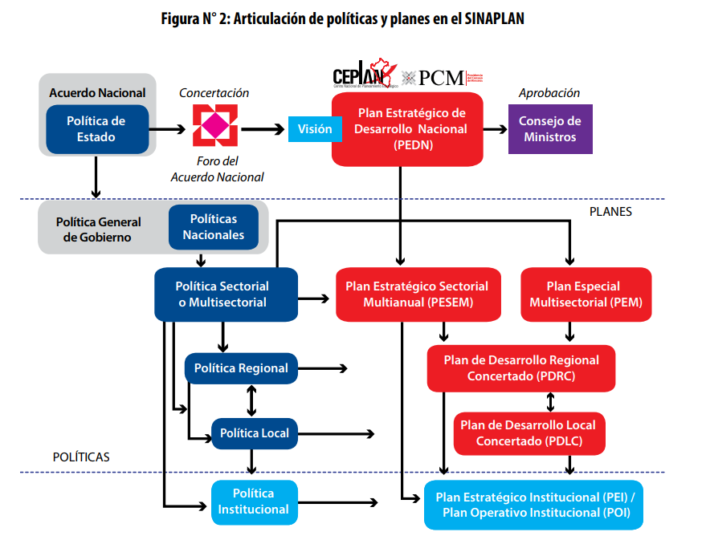
Articulación de políticas y planes
Fuente: Articulación de políticas y planes en el SINAPLAN, Directiva N° 001 -2017-CEPLAN/PCD.
Notes:
Se agrega o reemplaza un ejemplo tendencias

Slide 6
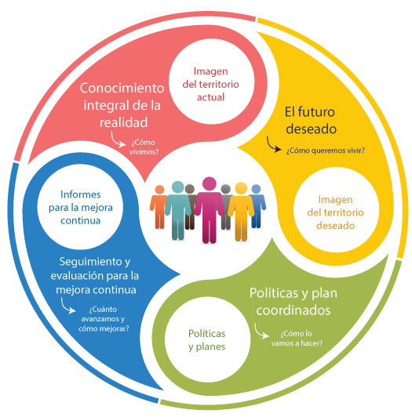
Ciclo de planeamiento estratégico para la mejora continua
Se busca comprender cómo viven las personas en sus territorios, sus medios de vida y su nivel de bienestar.
1
Se identifican las aspiraciones de las personas, se realiza el análisis de futuro y se define la imagen del territorio deseado.
2
Se definen las políticas públicas orientadas a alcanzar la imagen del territorio deseado, a través de objetivos prioritarios y lineamientos.
3
Se recoge y analiza información de los indicadores definidos en los planes para verificar el avance hacia el logro de la imagen del territorio deseado.
4

Slide 7
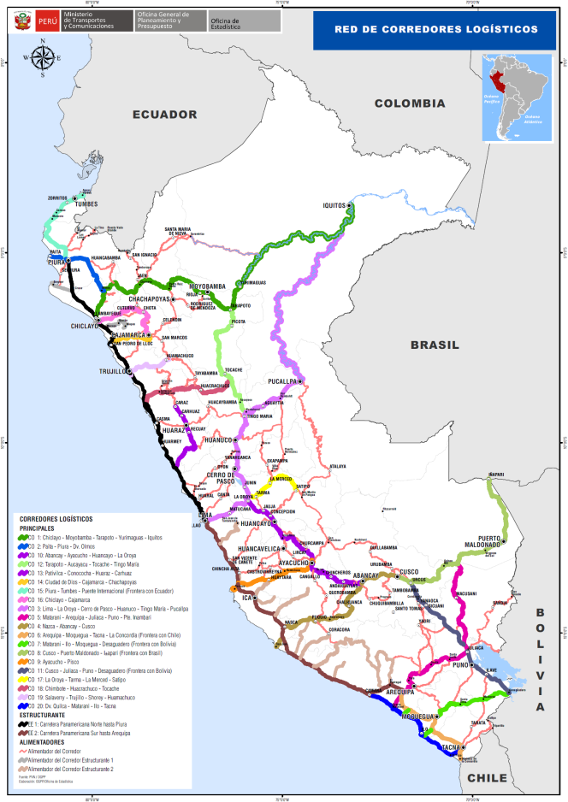
Fase 1. ¿Como estamos?
Inicia con el análisis de los reportes de seguimiento y evaluación de planes y políticas.
Descripción del territorio
Diagnóstico
Se relevan los problemas, las necesidades y las prioridades de la población; las brechas de infraestructura y de acceso a servicios públicos de calidad.
Identificación de las variables estratégicas.
Selección de indicadores
Análisis de variables estratégicas
Análisis de brechas
Conocimiento integral de la realidad
Caracterización del territorio
Diagnóstico de variables
Imagen del territorio actual
Permite reconocer los aspectos más relevantes del territorio, que se presentan a través de una descripción y representación cartográfica.
Se busca comprender cómo viven las personas en sus territorios, sus medios de vida y su nivel de bienestar, mediante la caracterización y el diagnóstico de variables que definen su situación actual.

Slide 8
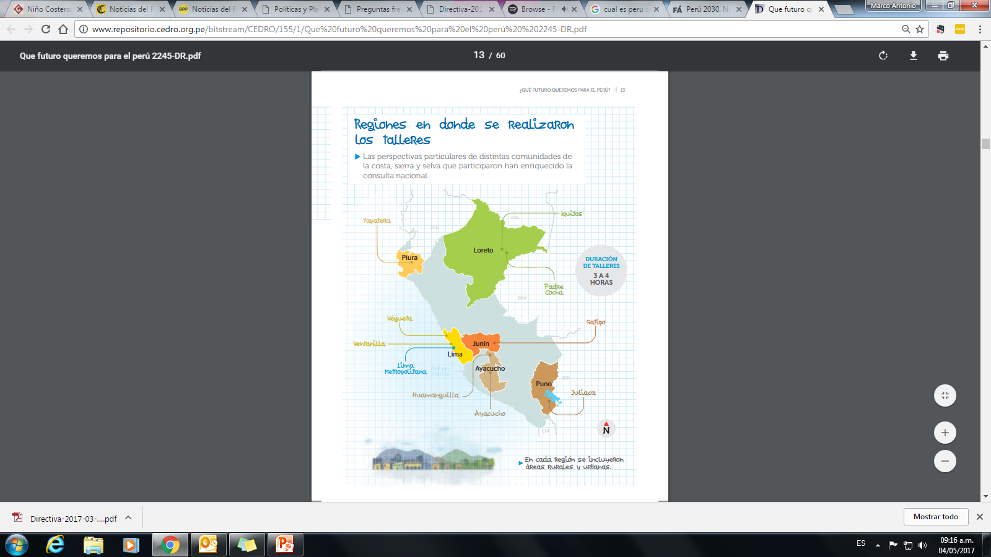
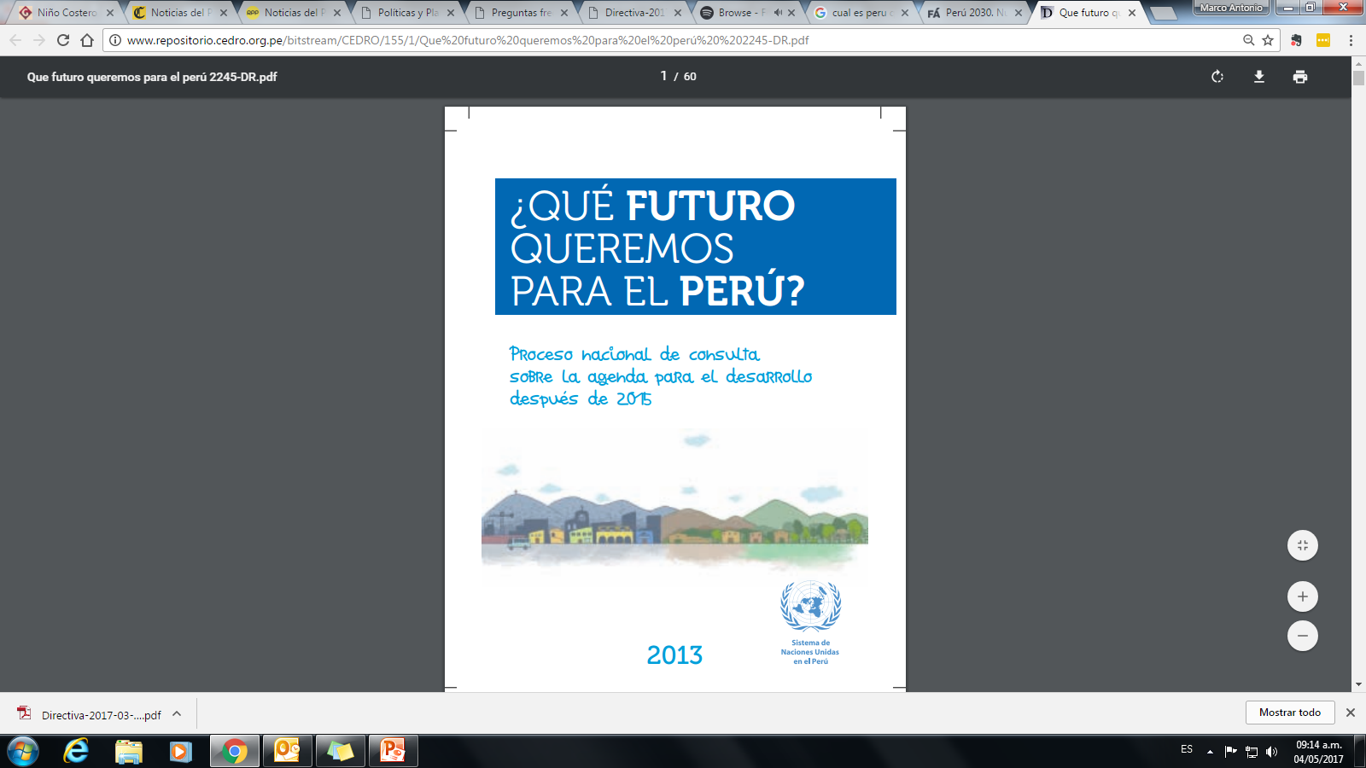
Fase 2: El futuro deseado
El futuro deseado
Aspiraciones de las personas
Análisis de futuro
Imagen del territorio deseado

Slide 9




Fase 2: ¿Cómo queremos estar?
+
“
El futuro deseado
La imagen del territorio deseado representa una situación más favorable que la actual, factible de ser alcanzada en un periodo dado.
“
Imagen del territorio deseado
Aspiraciones de las personas
-
+
Análisis de futuro
Situación
tendencial
Situación
actual
Imagen del territorio deseado
Situación histórica
-
Incremento de la tecnología y mecanización
Ocurrencia de desastres naturales
Nuevo superciclo de
materias primas
Crecientes expectativas de la clase media
La visión concertada del país es la imagen del territorio deseado en el nivel nacional.

Slide 10
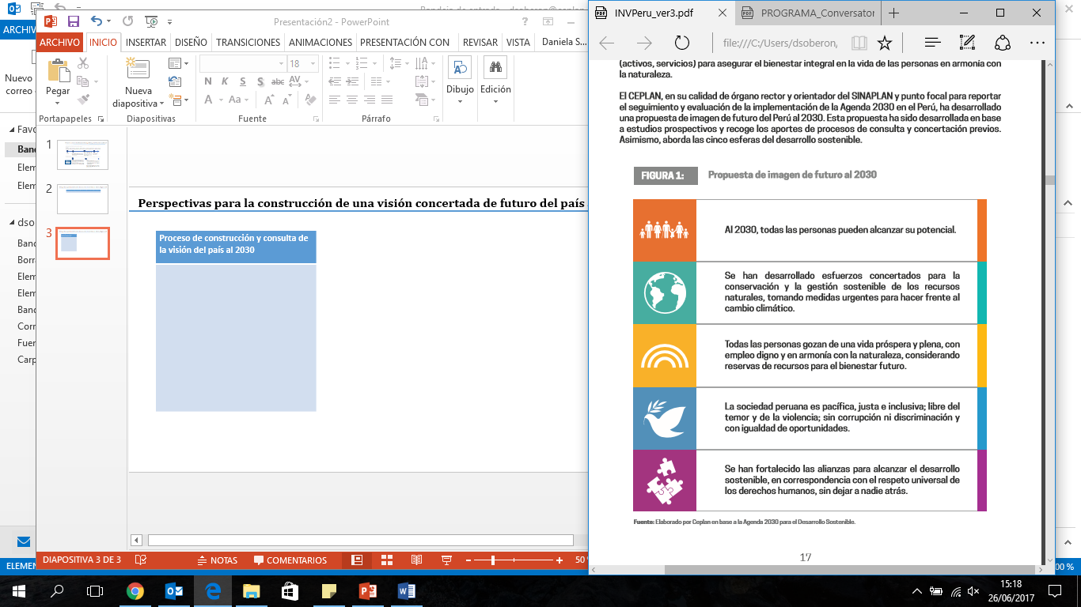
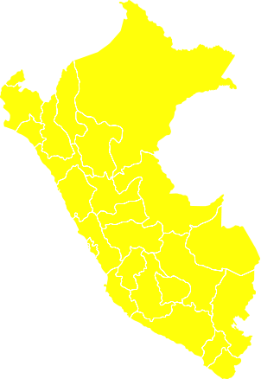
Construyendo una visión de país
Hacia una visión de futuro compartida y concertada
Propuesta de imagen
de futuro al 2030
Prospectiva
Conocer integralmente la realidad, así como explorar futuros posibles, a través de la identificación de tendencias, diagnóstico de variables y la construcción y análisis de escenarios, para poder anticiparse y articular esfuerzos hacia el logro de un futuro deseado.
Perú HOY
25 Funciones
19 Ministerios
26 Gobiernos Regionales
196 provincias, y
1874 distritos
Marco Institucional
Agenda 2030
Acuerdo de París
Marco de Sendai para la Reducción del Riesgo de Desastres 2015-2030
Agenda de Acción de Addis Abeba

Slide 11
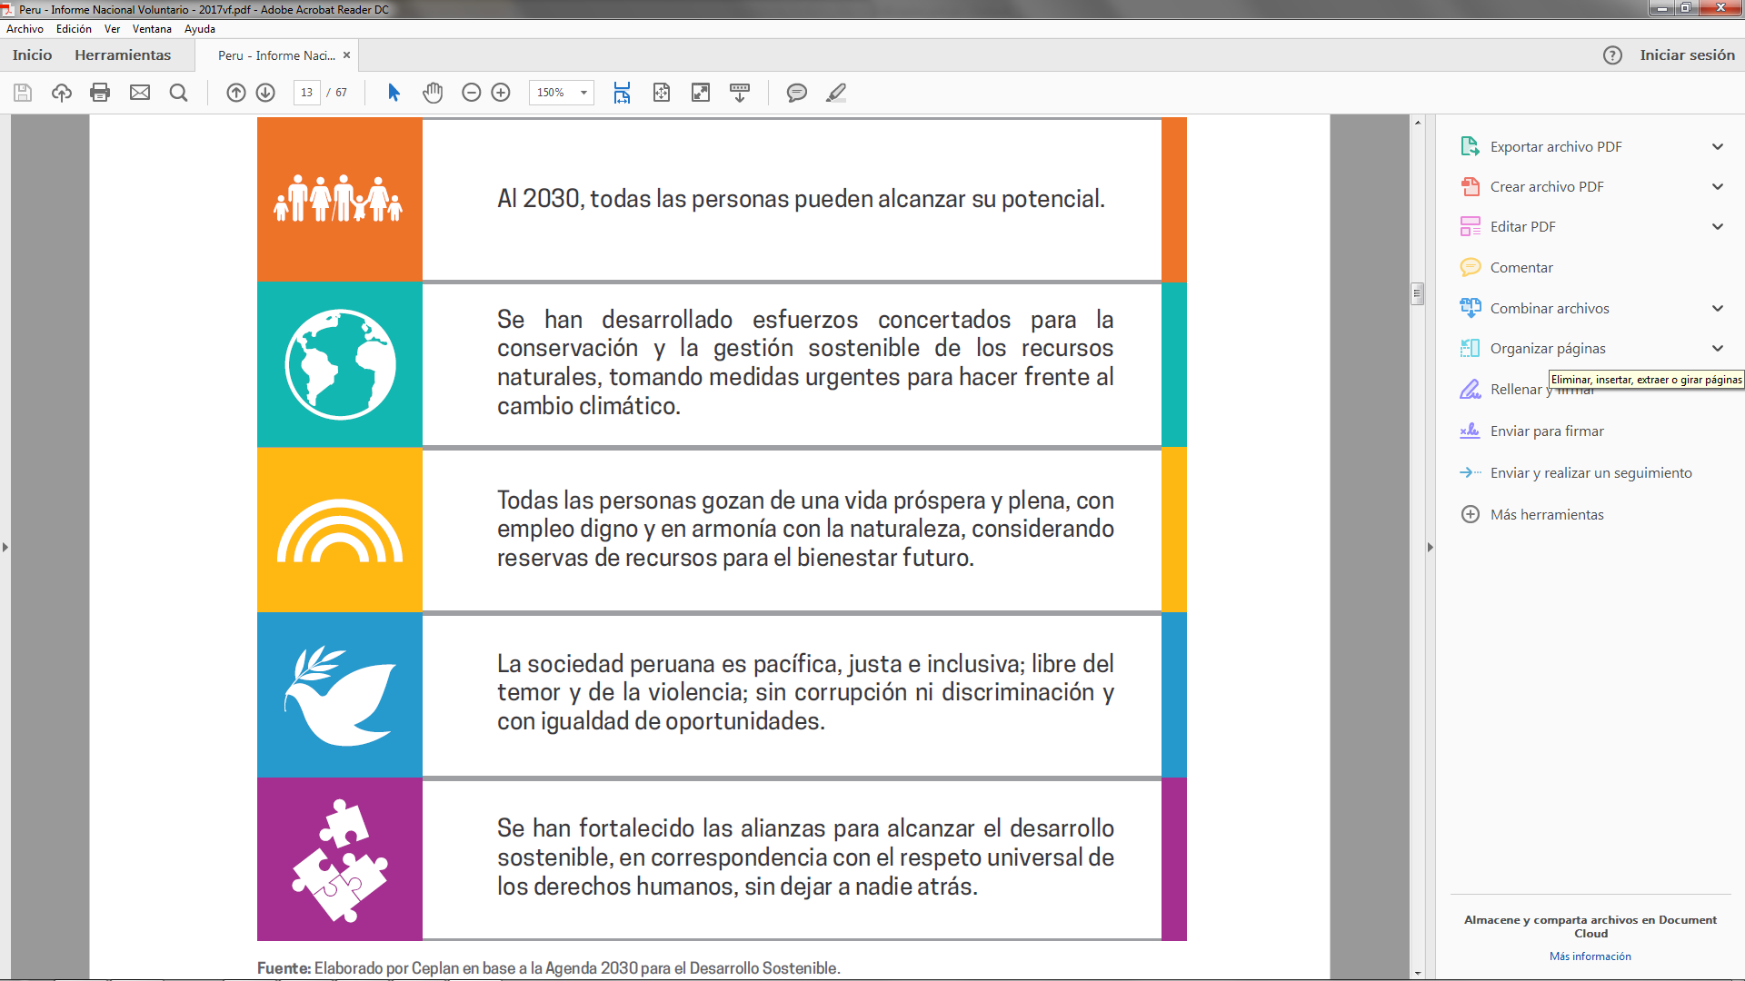
Construyendo una visión de país
Propuesta de Imagen de Futuro al 2030

Slide 12
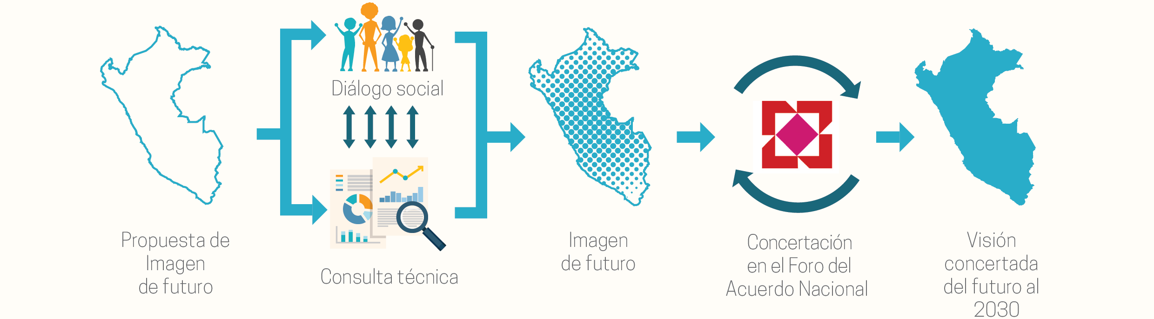

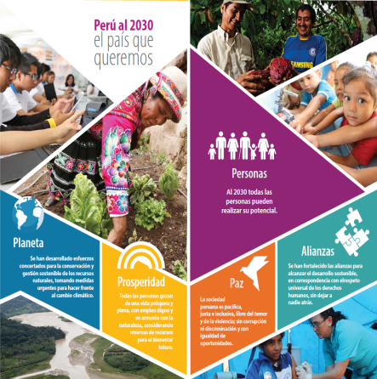



Proceso de diálogo, acuerdo y concertación
Diálogo sobre la propuesta de imagen de futuro
Acuerdo Nacional
MCLCP
Organizaciones Soc. Civil
Grupos vulnerables
Gremios
Academia
Líderes políticos
Expertos
SINAPLAN
Ciudadanía
Otras Organizaciones
Informar
Recoger opiniones
Diálogo social
Generar apropiación
Imagen de futuro

Slide 13
Proceso de diálogo, acuerdo y concertación
Diálogo sobre la propuesta de imagen de futuro
Sociedad civil y ciudadanía
MCLCP y organizaciones de la sociedad civil
Taller Regional (Tacna)
Taller Regional (Ica)
Taller Regional (Amazonas)
Taller Regional (Pasco)
Taller Regional (Ancash)
Taller Regional (San Martin)
Taller Regional (Cusco)
Taller Regional (Lima)
F3ST: Festival de Sostenibilidad
Hackathon ODS
Reunión de trabajo con el Consejo Interreligioso
Mesas de trabajo con representantes de la sociedad civil - MINJUS
Acuerdo Nacional
Expertos
Presentación de la propuesta de imagen ante el Foro del Acuerdo Nacional.
Desayuno de trabajo con representantes de las organizaciones de la Sociedad Civil del Acuerdo Nacional.
Desayunos de consulta con expertos (Tendencias)

Slide 14
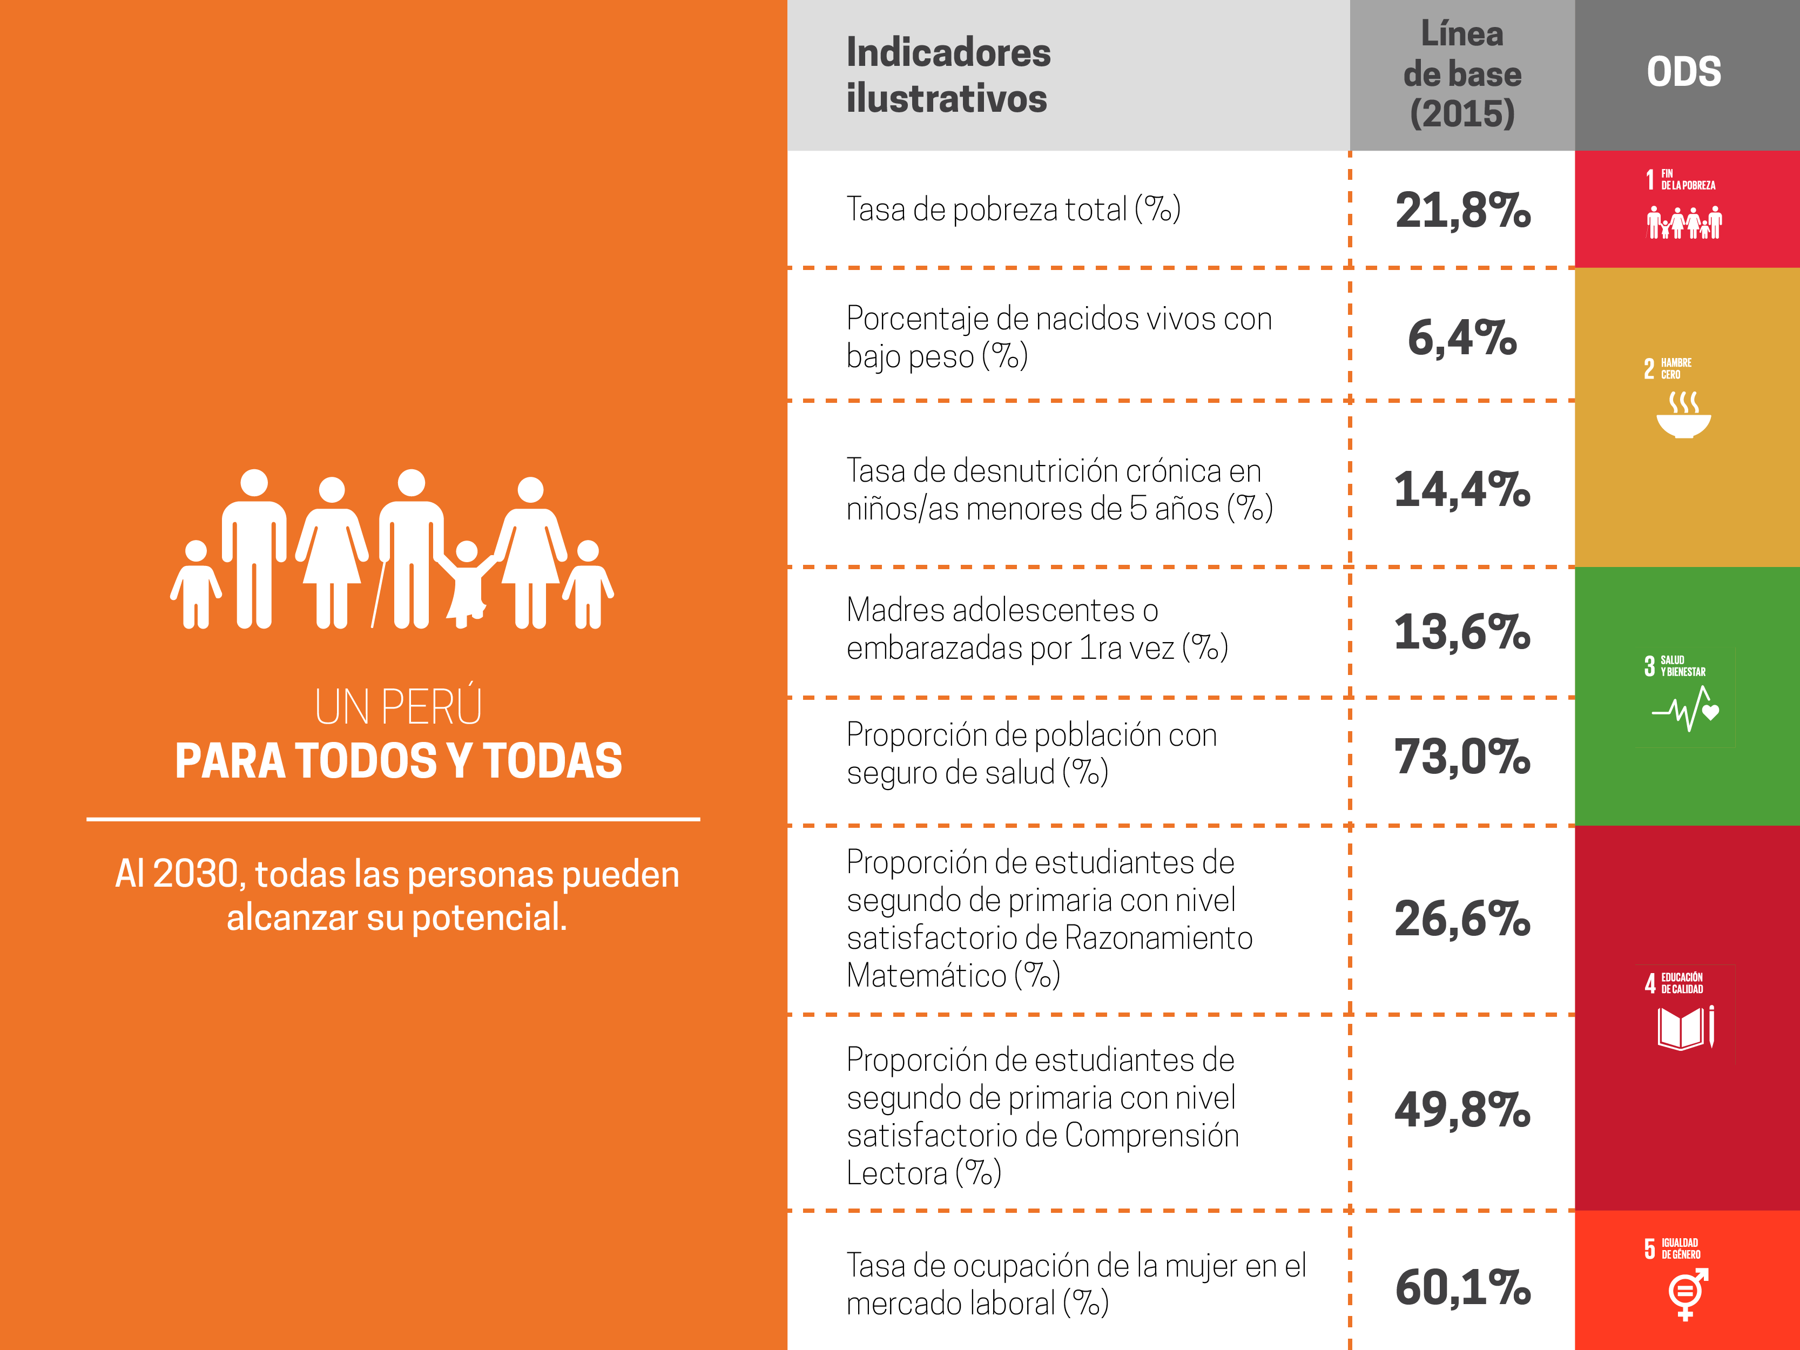
Indicadores ilustrativos de la propuesta de imagen de futuro al 2030

Slide 15
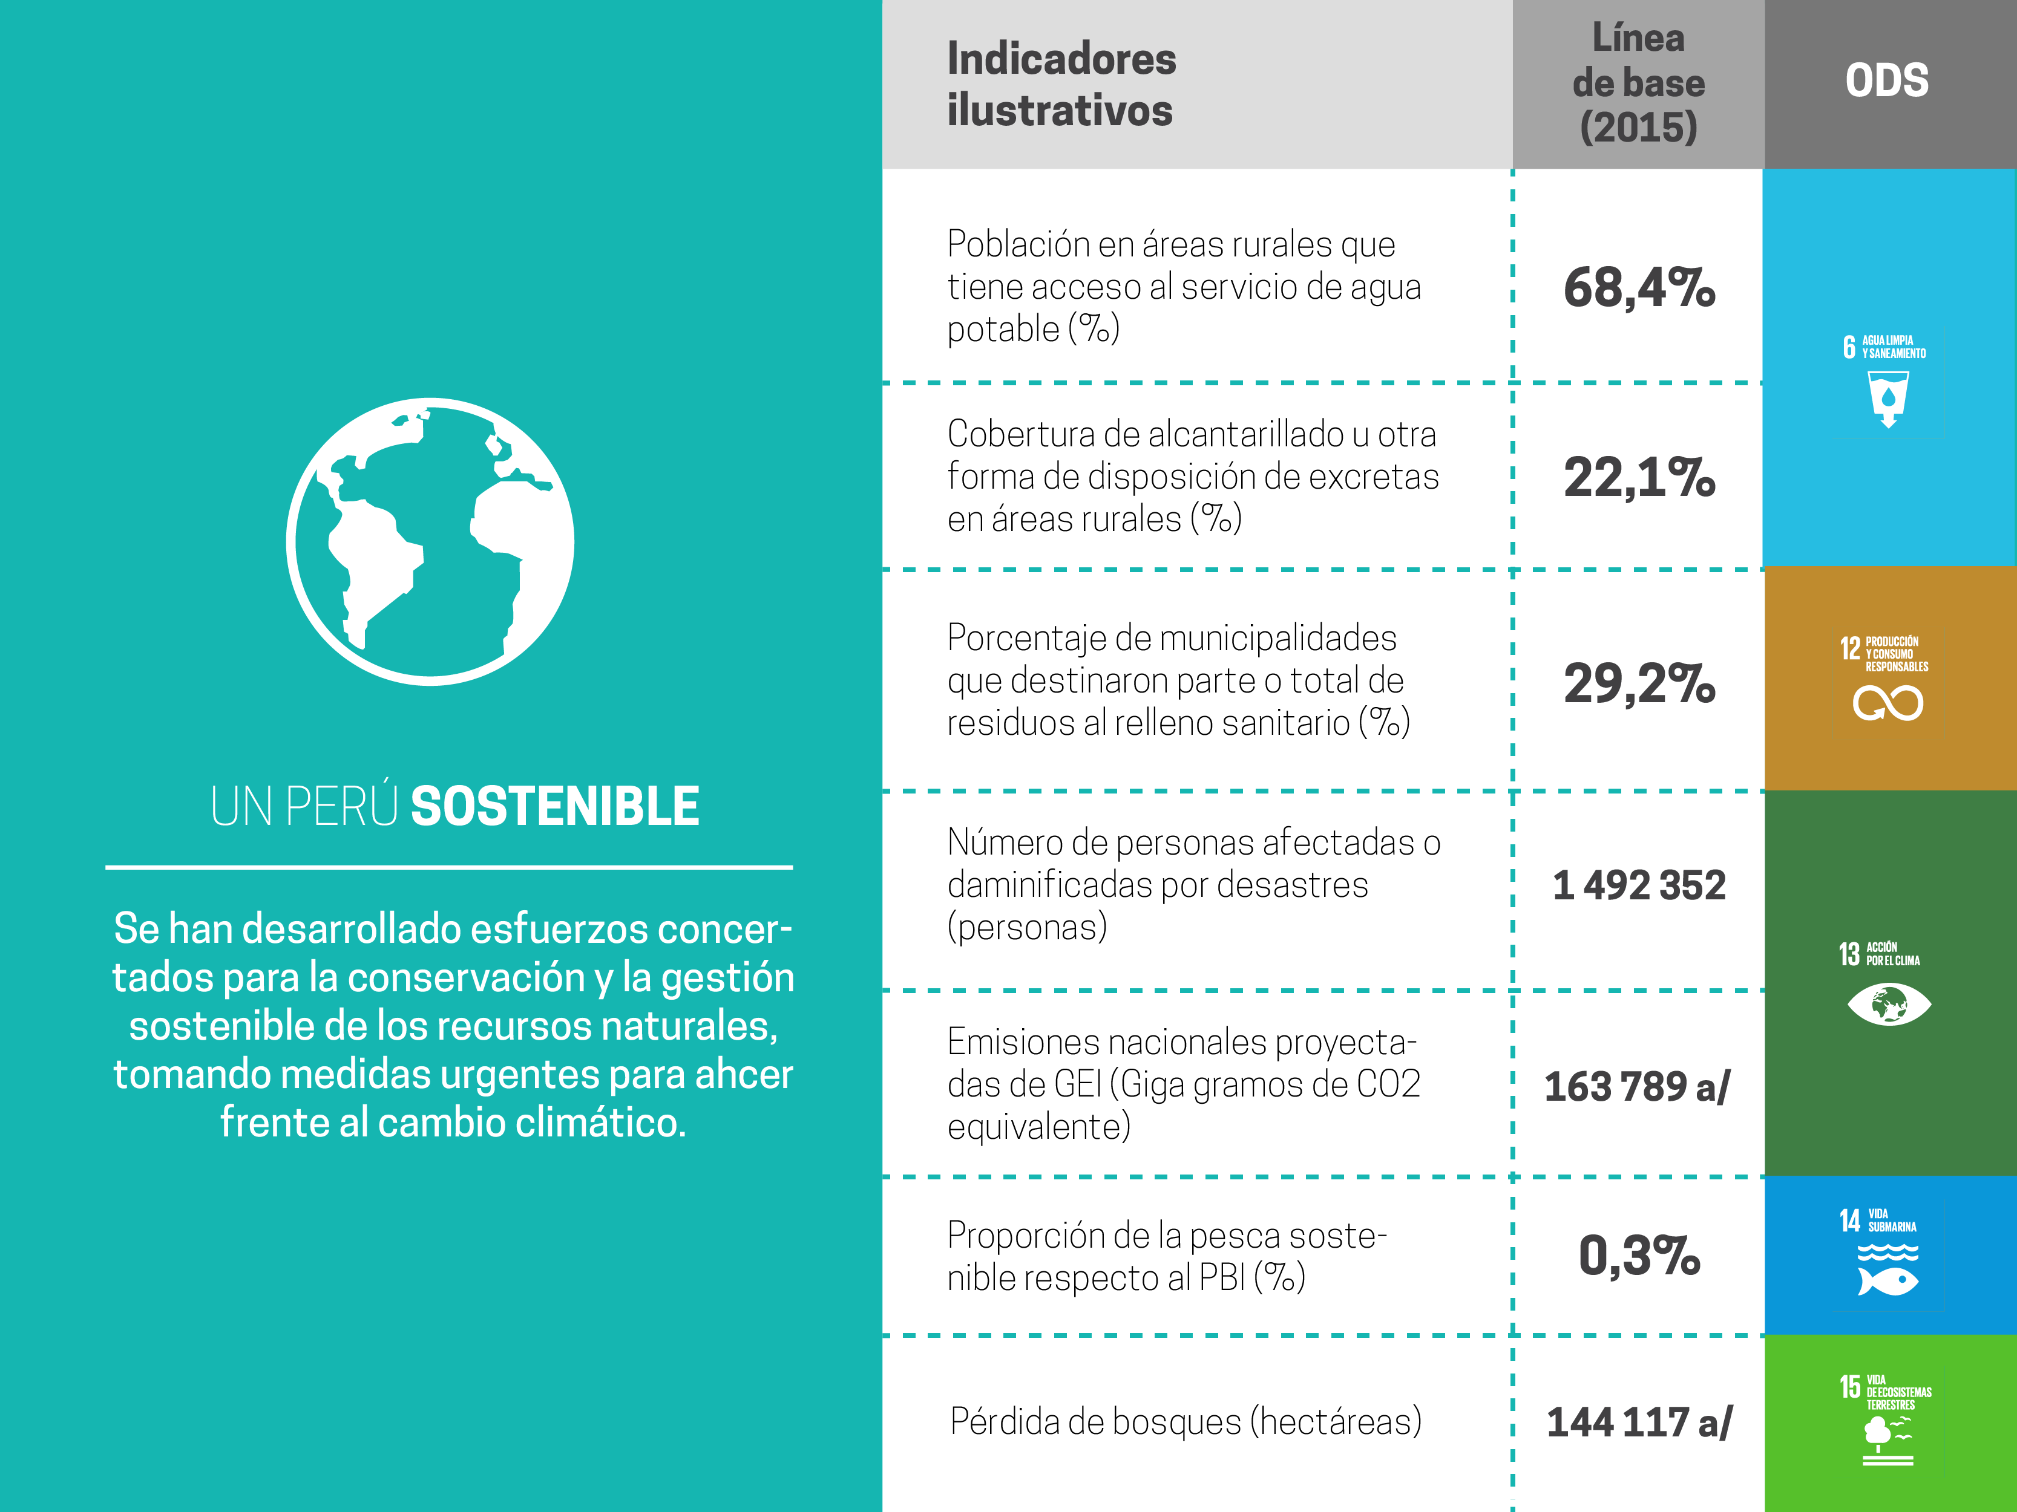
Indicadores ilustrativos de la propuesta de imagen de futuro al 2030

Slide 16
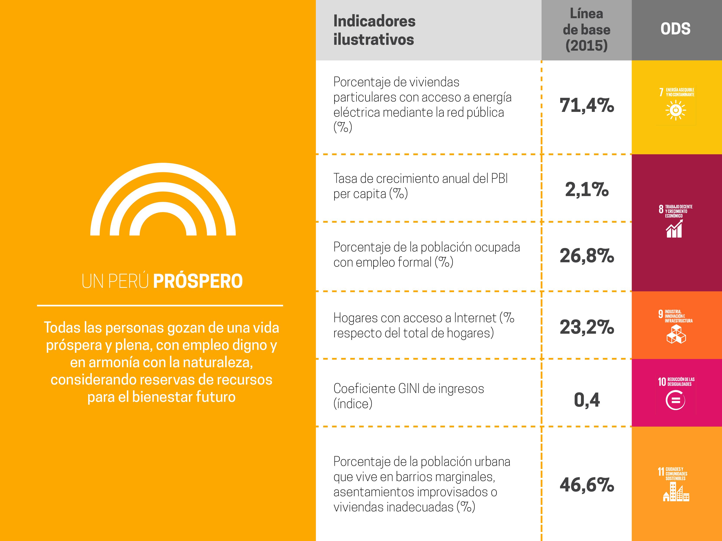
Indicadores ilustrativos de la propuesta de imagen de futuro al 2030

Slide 17
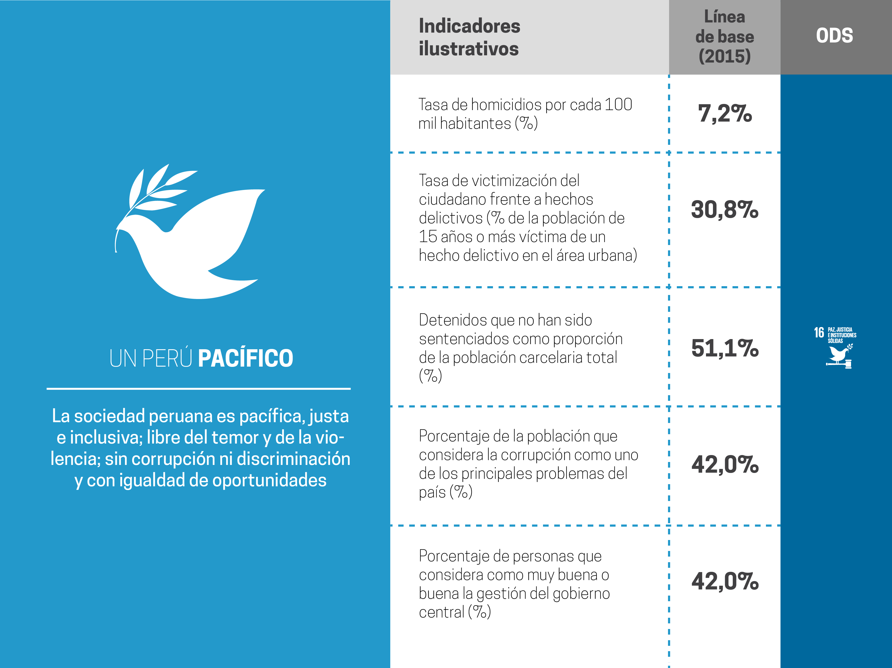
Indicadores ilustrativos de la propuesta de imagen de futuro al 2030

Slide 18
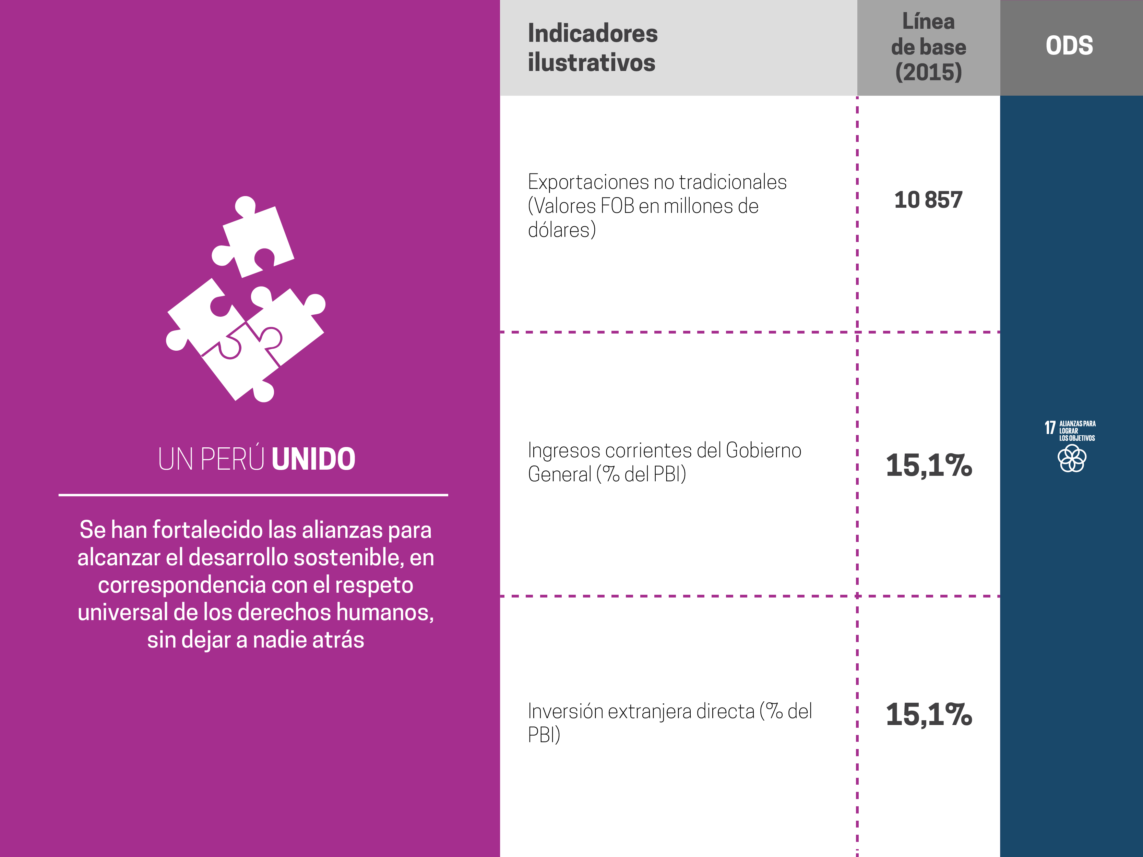
Indicadores ilustrativos de la propuesta de imagen de futuro al 2030

Slide 19
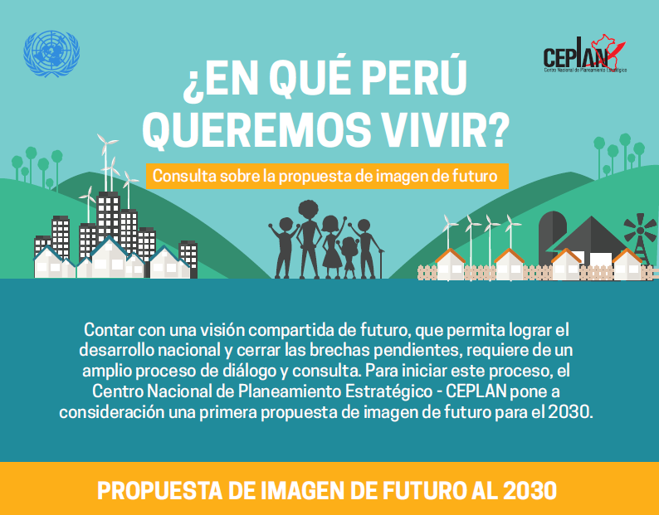
Tu voz es clave: Encuesta

Slide 20
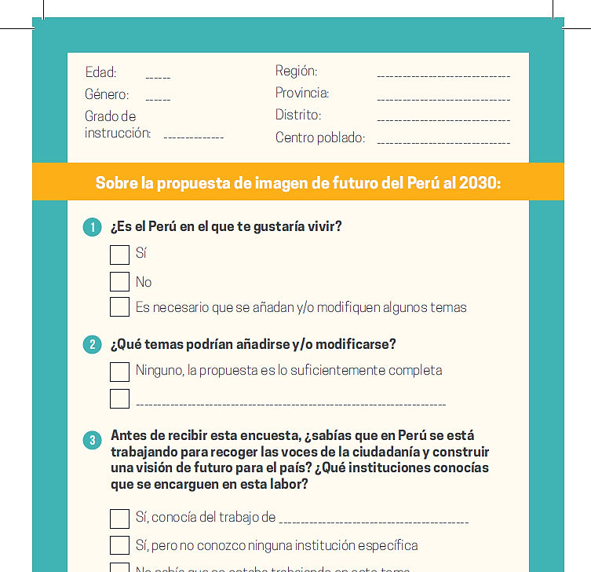



Slide 21
Propuesta de imagen de futuro al 2030

Slide 22

Trabajo en Equipo: 4 dimensiones

Slide 23







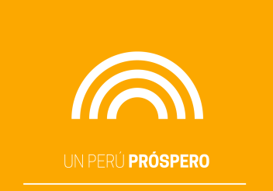

Trabajo en Equipo: Indicaciones
1 Embajador(a)
Construir
contribuir
10 min - 12 min
8 min - 10 min
Plenaria
compartir
20 min
02 preguntas
60 min

Slide 24
Trabajo en Equipo
¿Creen que el Perú pueda alcanzar esta Imagen al año 2030? ¿Por qué?
1
Notes:
Re frasear preguntas y corregir

Slide 25
Trabajo en Equipo
¿Creen que CAJAMARCA pueda alcanzar esta Imagen al año 2030?
Aspectos favorables
Desafíos
2
Notes:
Re frasear preguntas y corregir

Slide 26





Trabajo en Equipo: Plenaria
02 preguntas
20 min
2 min
Imagen al 2030
2 min
Lima
Aspectos favorables y desafíos
Embajador(a)

Slide 27


CAJAMARCA, noviembre de 2017
Muchas Gracias
Dirección Nacional de Prospectiva y Estudios Estratégicos
CEPLAN

